Slide 1
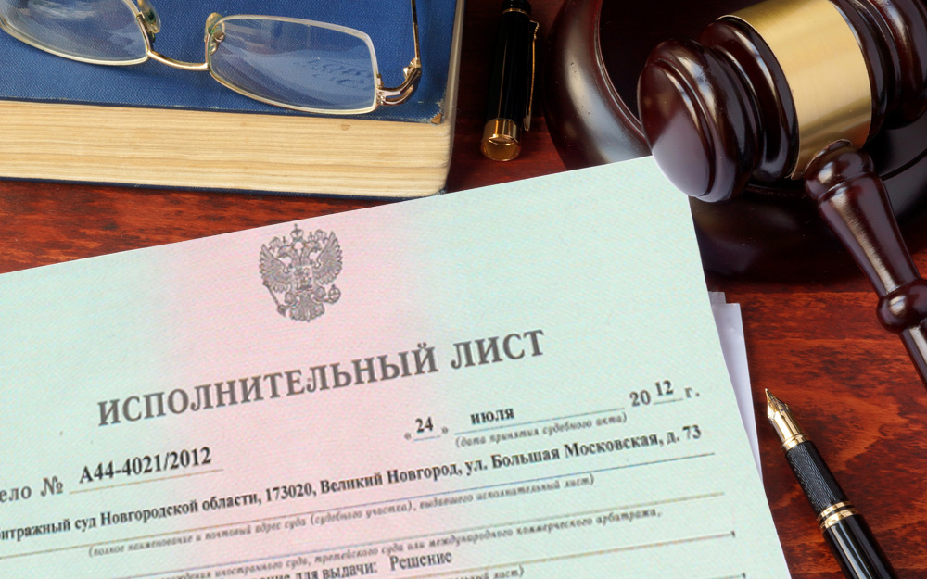
Департамент финансов администрации муниципального образования
город Краснодар
Проект : «Оптимизация процессов представления и рассмотрения исполнительных документов»
2021 год

Slide 2
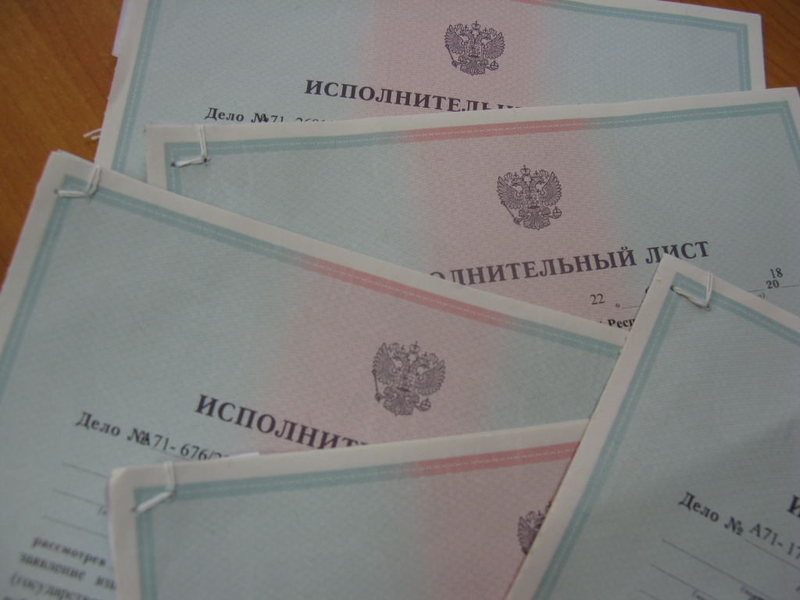
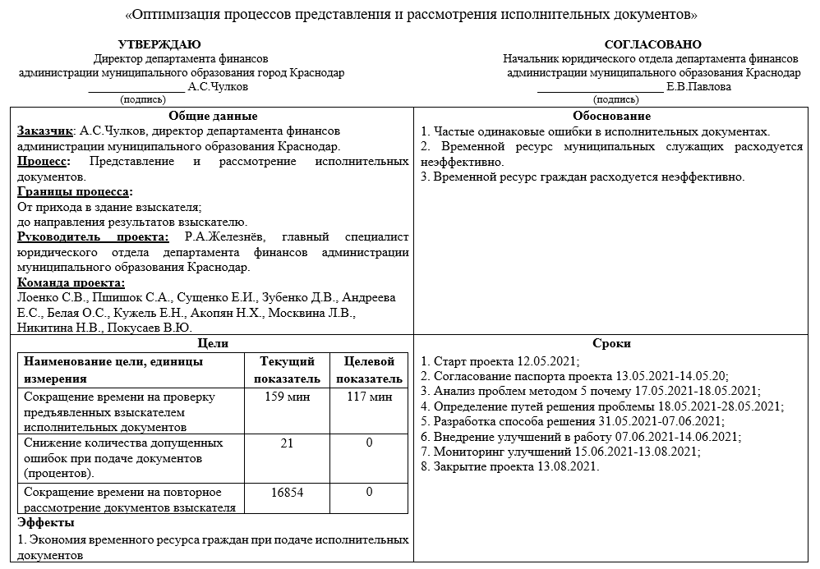
Паспорт проекта

Slide 3
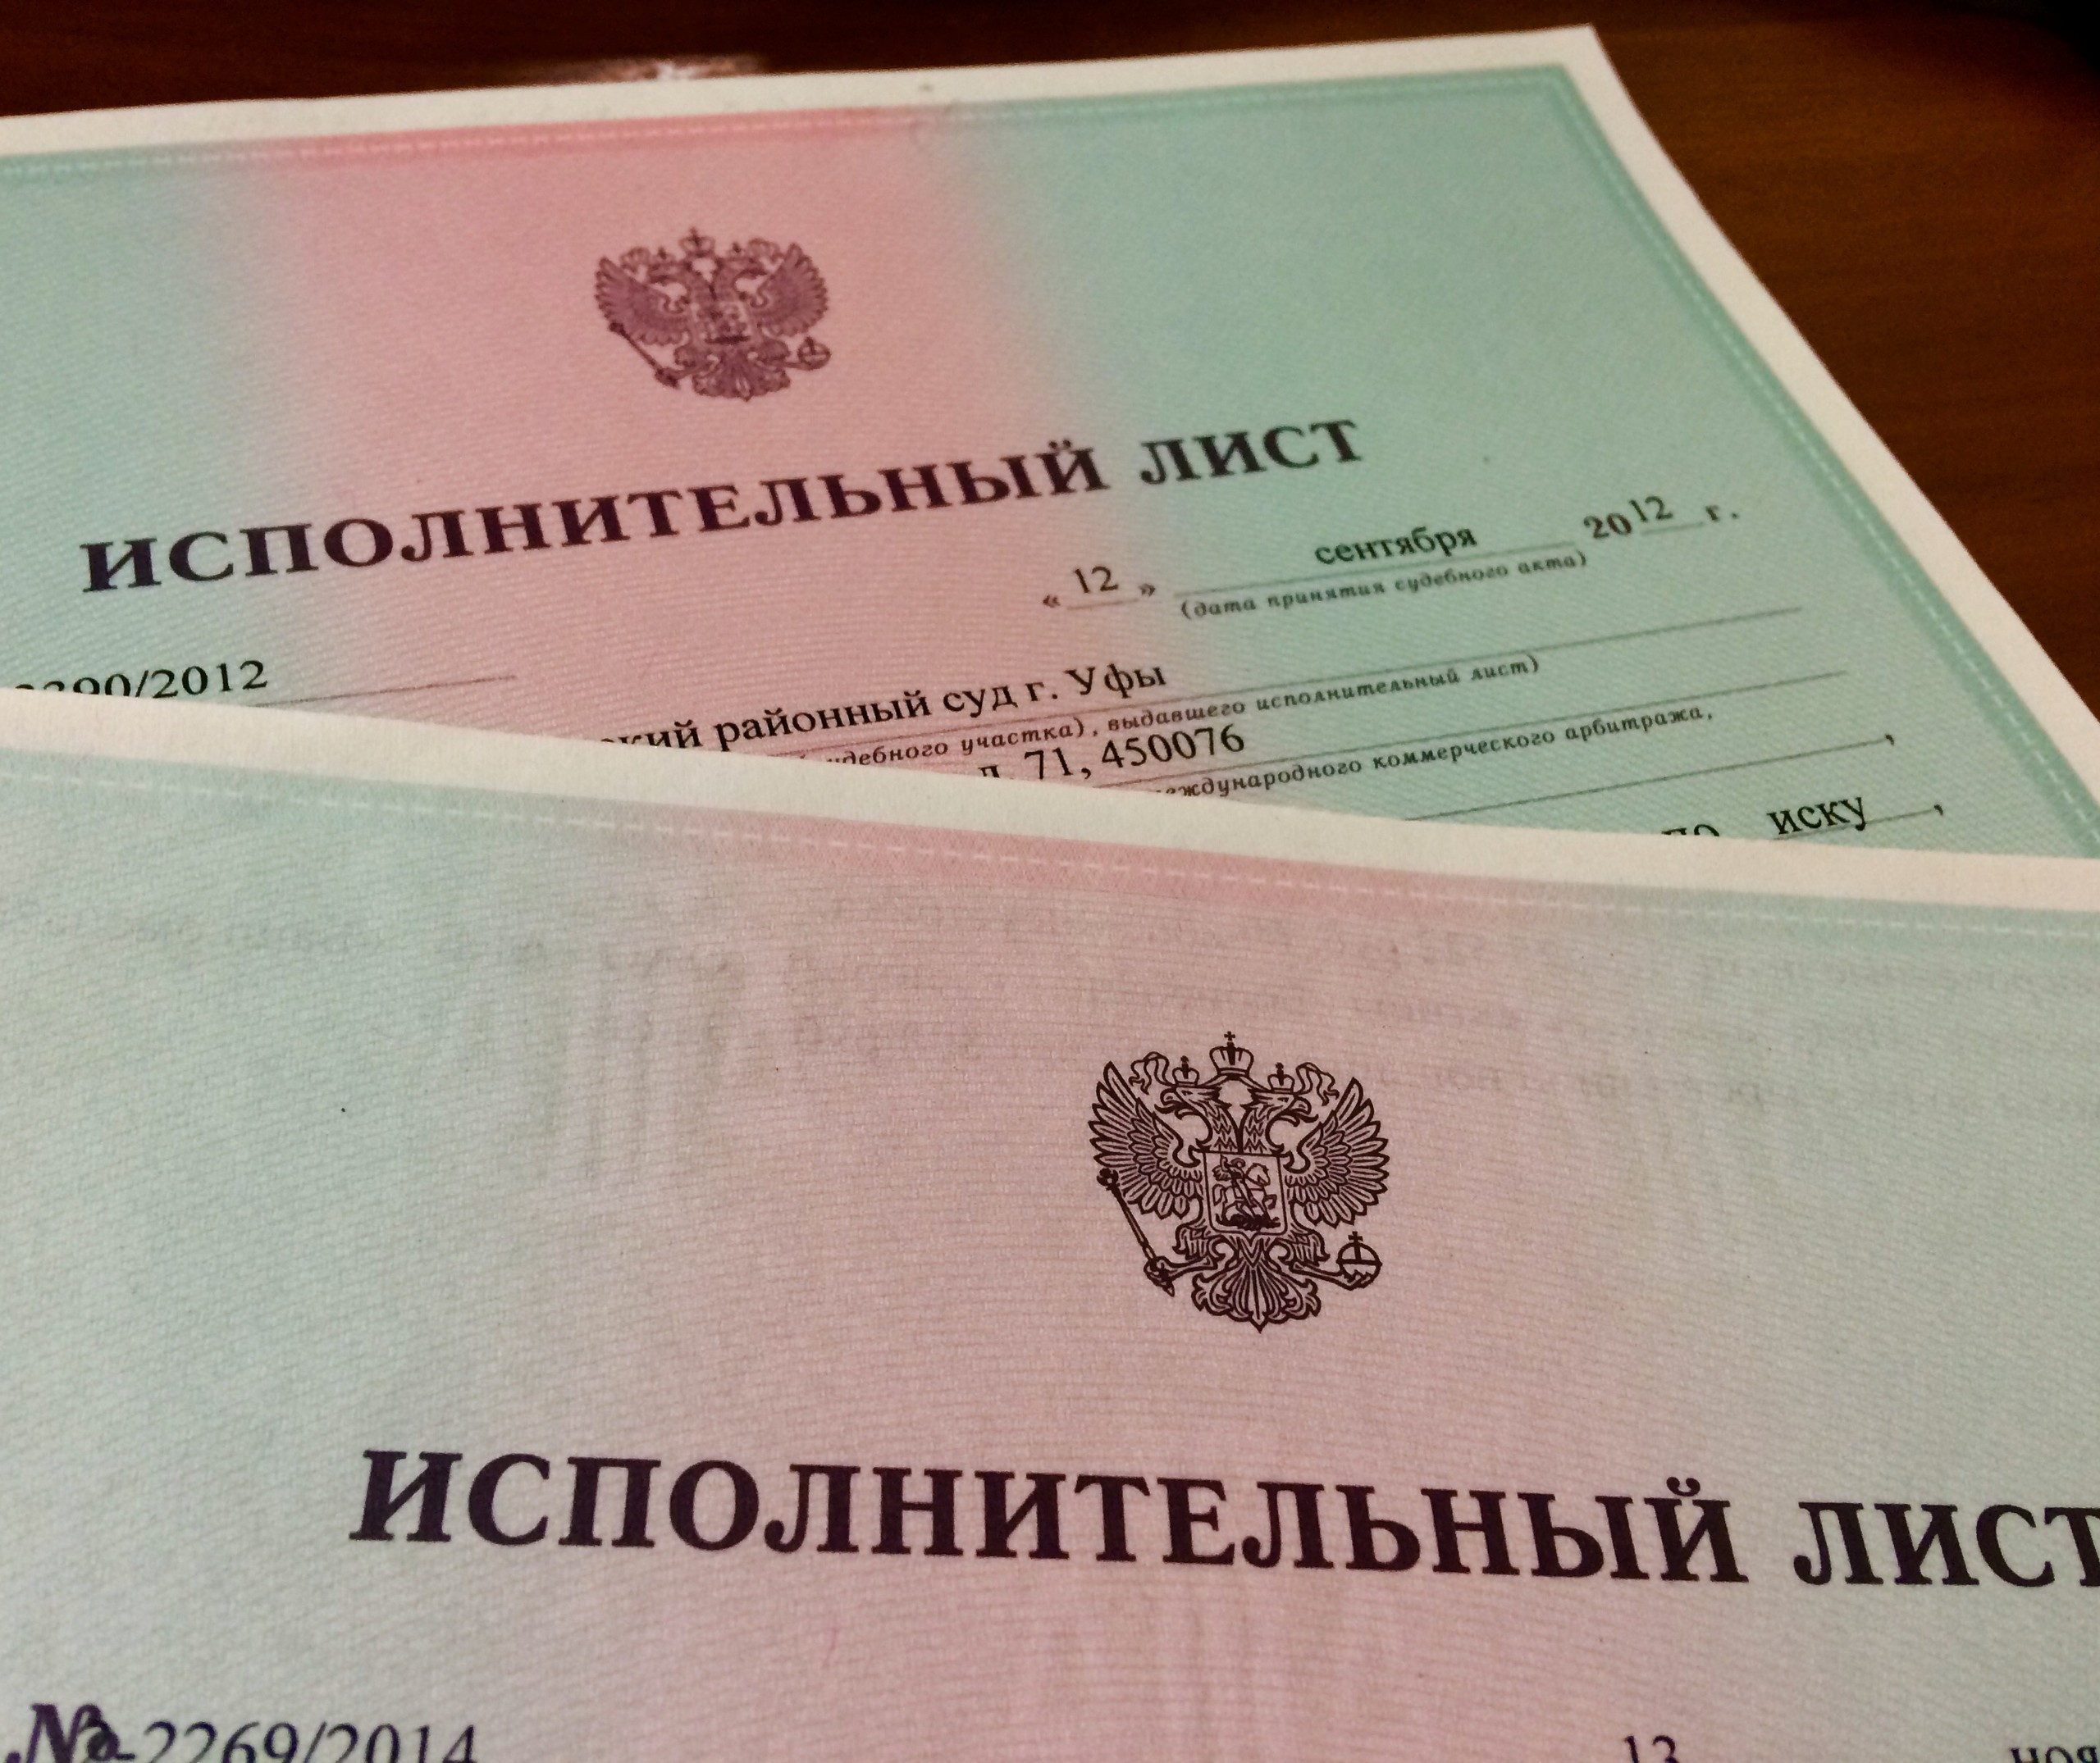
Текущее состояние
Взыскатель принёс документы
Вызов специалиста для сдачи документов
Ожидание специалиста взыскателем
Специалист принимает документы взыскателя
Специалист возвращается в кабинет с документами
Специалист оформляет документы и вносит в СЭД
3-5 мин
5-7 мин
10-15 мин.
5-7 мин
5-10 мин.
Специалист передаёт пакет документов в электронном виде в юридический отдел
Юридический отдел принимает документы взыскателя в электронном виде в СЭД.
Специалист юр. отдела рассматривает документы взыскателя
Принятие решения по результатам рассмотрения документов и подготовка заключения специалистом юр. отдела
Согласование проекта уведомления о возврате исполнительных документов с заместителем директора департамента
Положительное решение
Заключение по исполнительному листу о выплате специалистом юр. отдела передаётся отделу казначейства
Отрицательное решение
Специалист юр. отдела подготавливает уведомление о возврате и исполнительные документы направляет взыскателю
3-5 мин.
7-10 мин.
45-50 мин.
7-10 мин
30-40 мин.
159 мин.

Slide 4
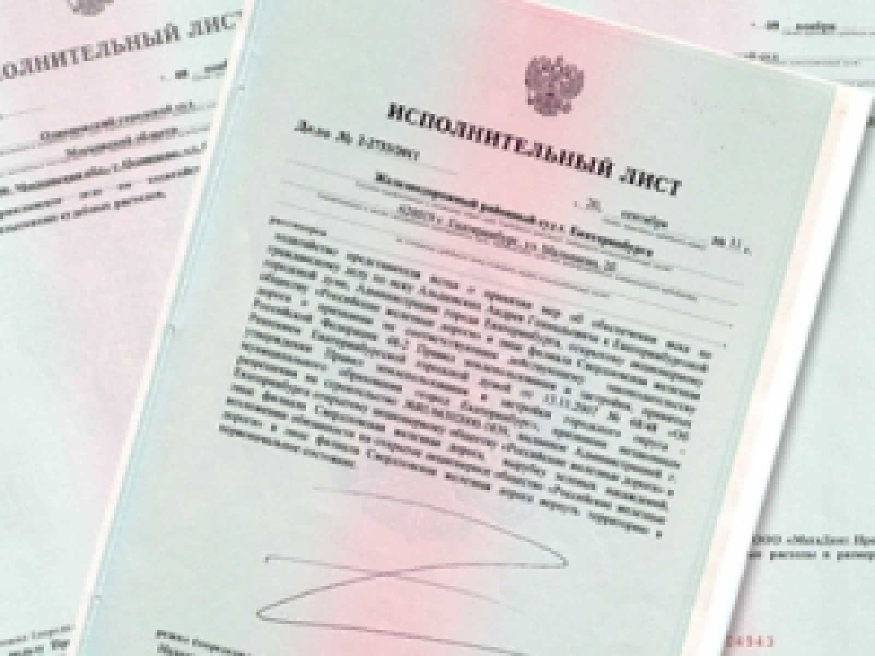

План оптимизации мероприятия по приему и проверке исполнительных листов
Разработка чек-листа для должника
Размещение на сайте администрации г. Краснодара информации для взыскателя
Оптимизация проверки исполнительных документов
Разработка информации для взыскателя

Slide 5



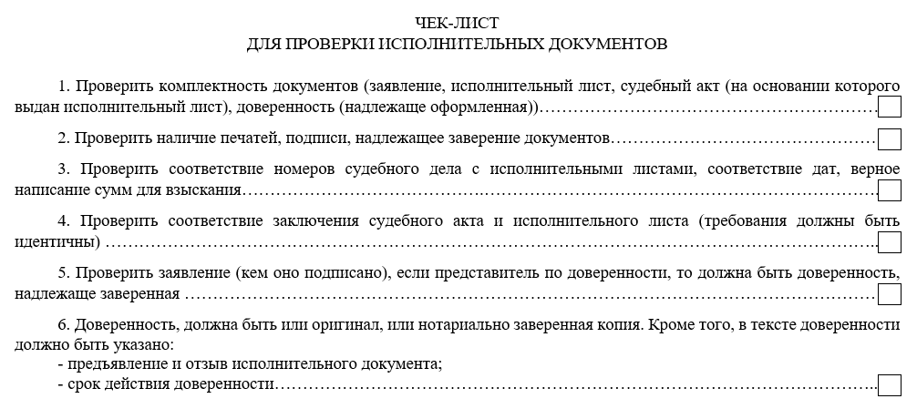

Чек-лист
проверки исполнительных документов
специалистом юридического отдела

Slide 6
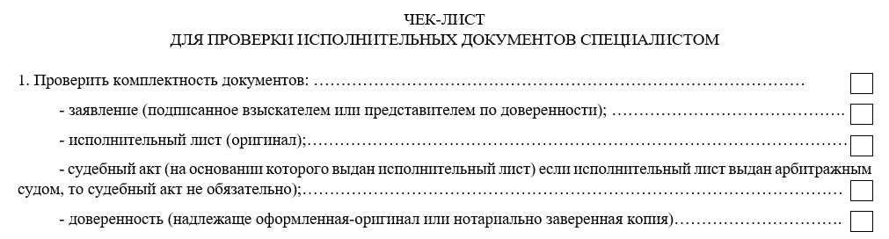

Чек-лист
проверки исполнительных
документов специалистом

Slide 7
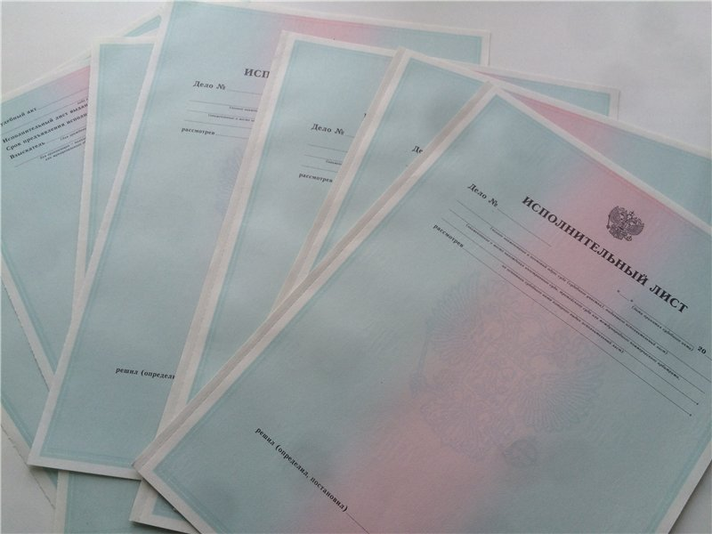
Целевое состояние
Вызов специалиста для сдачи документов
Далее
Специалист возвращается в кабинет с пакетом документов
Специалист оформляет документы, вносит в СЭД и передает их в электронном виде в юр. отдел
Полный пакет документов
3-5 мин
Специалист принимает документы по чек-листу
5--7
мин
5-7
мин
Оформляет документы и вносит в СЭД
Взыскатель принёс документы
5-7
мин
Неполный пакет документов
5-7
мин
Ожидание специалиста взыскателем
Возвращается взыскателю для сбора необходимых документов
5-7
мин

Slide 8

Целевое состояние
Юридический отдел принимает документы взыскателя в электронном виде в СЭД.
Принятие решения по результатам рассмотрения документов
Положительное решение
Заключение по исполнительному листу о выплате специалистом юр. отдела передаётся отделу казначейства
117 мин.
Отрицательное решение
7-10 мин.
5-7 мин
Специалист юр. отдела подготавливает уведомление о возврате и исполнительные документы направляет взыскателю
Специалист юр. отдела рассматривает документы взыскателя и готовит заключение или уведомление о возврате
Согласование проекта уведомления о возврате исполнительных документов специалистом юр. отдела с заместителем директора департамента
15-20 мин.
30-40 мин.

Slide 9

Применение метода «пять почему»
Заявитель не знает какие документы необходимо прикладывать к исполнительному листу
Не размещено на сайте администрации
Не предусмотрели размещение на сайте администрации
Законодательство большое /сложное. Не знают как искать и где.
Нет доступной и простой информации
Пять почему?

Slide 10
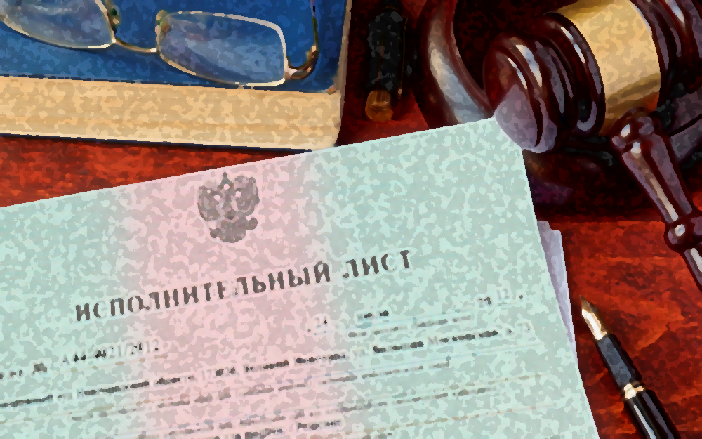
Спасибо за ваше время!!!

